Slide 1
Mischen possible.
Didaktische und unterrichtspraktische Überlegungen zum Mischen/Unordnung im Informatikunterricht.
Alpen-Adria Gymnasium Völkermarkt, Pestalozzistraße 1, A-9100 Völkermarkt, peter.micheuz@aon.at

Slide 2
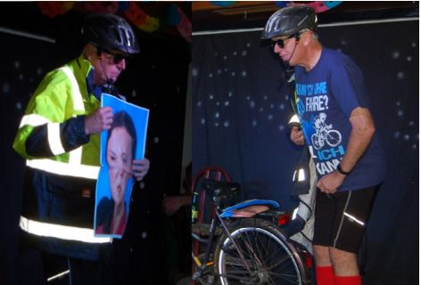
Baumgartner Gerhard
Dollereder Michaela
Enzi Hermann
Feischl Elisabeth
Fellner Iryna
Guetler Alexander
Hatberger Iris
Kleinhagauer Gudrun
Klemenz Isabella
Lanzinger Rosa
Mark Petra
Peter Sigrid
Puchhammer Alexander
Ramsbacher Lisa
Scheer Guenter
Schey Chiara
Schmidhofer Wolfgang
Spengler-Amesberger Elke
Tauchhammer Kerstin

Slide 3
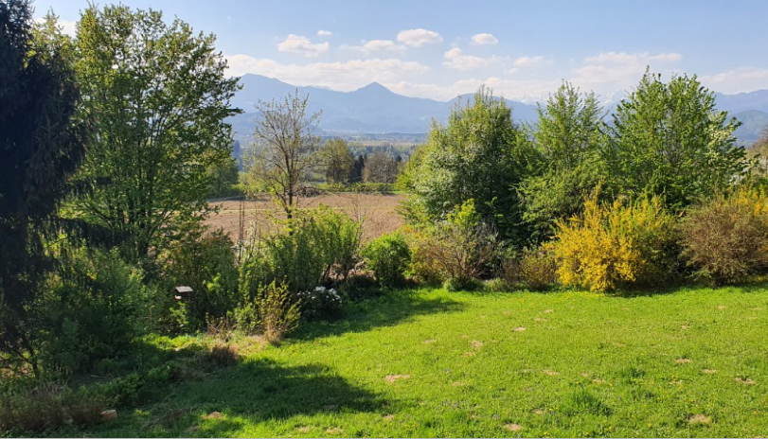
Wer und wo bin ich?

Slide 4
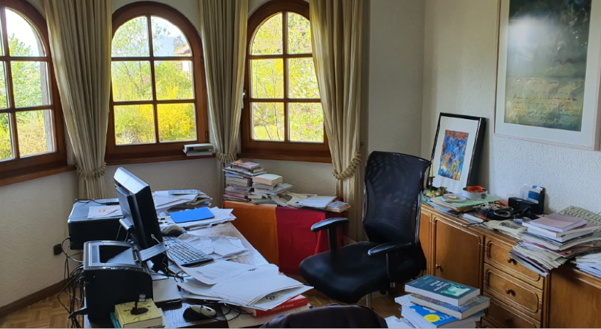

Slide 5
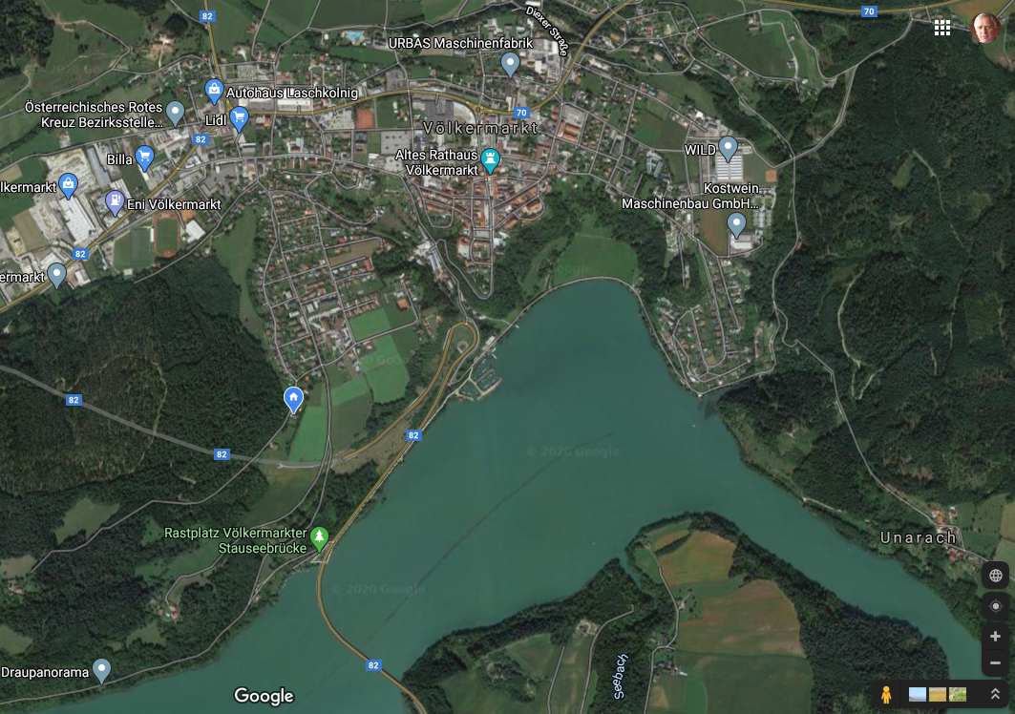

Slide 6
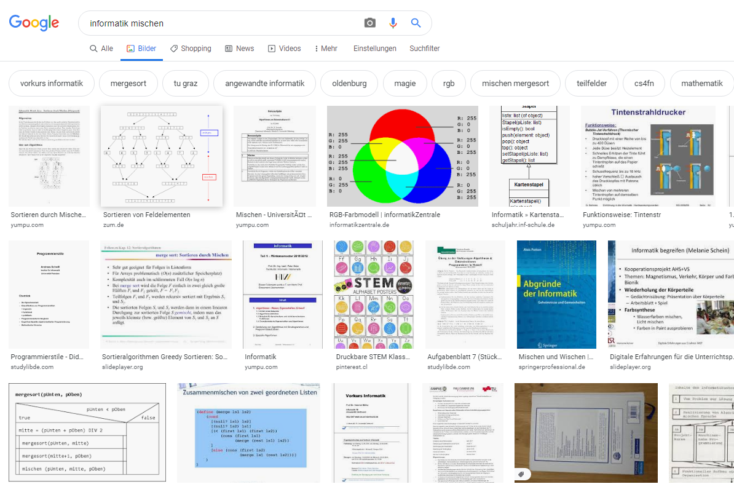
Suchergebnisse werden durchmischt angeboten …

Slide 7
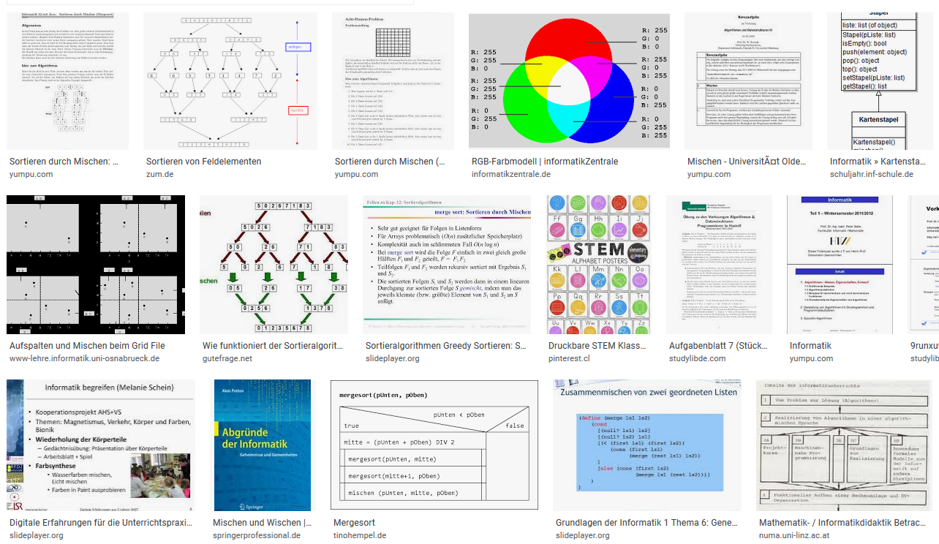

Slide 8
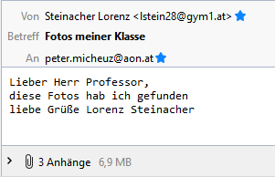
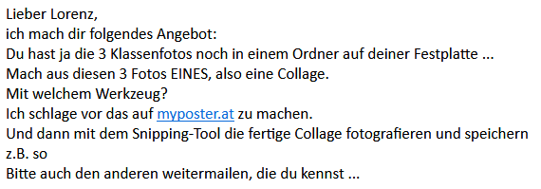
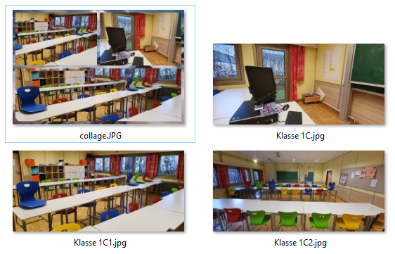
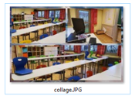
NEULICH: E-Mail Konversation mit einem 10-jährigen „distance learning“ Schüler …

Slide 9
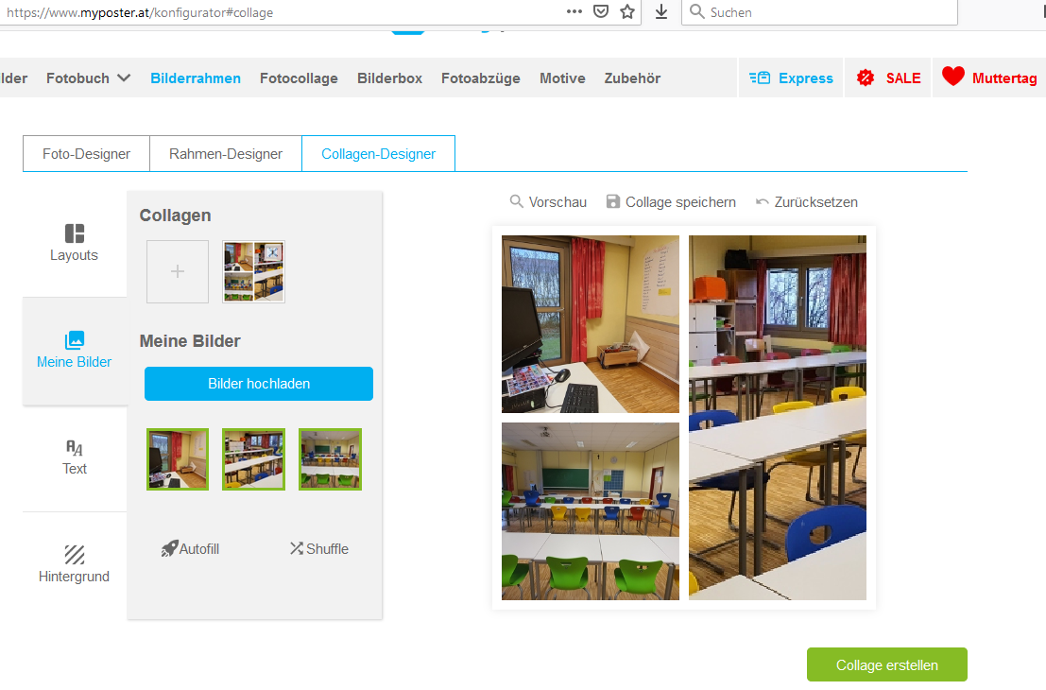
myposter.at/konfigurator#collage

Slide 10
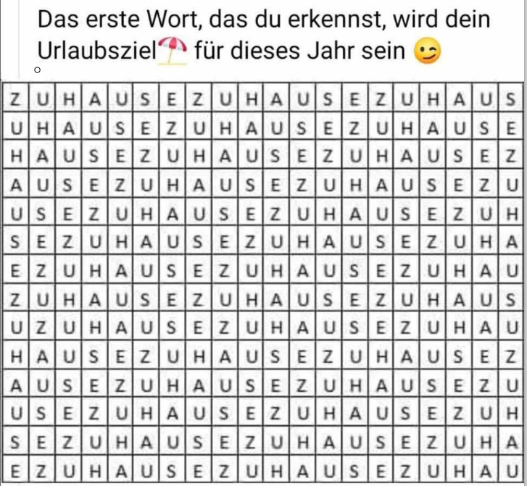
Eine von vielen satirischen Memes, die in diversen Netzen VIRAL gegangen sind …
(wir schauen uns das LIVE im „Excel-Ecosystem“ an – XLSM-Datei liegt bei)

Slide 11
ACHTUNG!
Ein paar der folgenden Bilder sind möglicherweise oder sicher urheberrechtlich geschützt! Ich ersuche den Autor und Schweizerische Künstler WEHRLI um Vergebung meiner Sünden …
Seine Bilder können hier gekauft werden:
https://www.kunstaufraeumen.ch/sites/default/files/shop/shop.htm

Slide 12
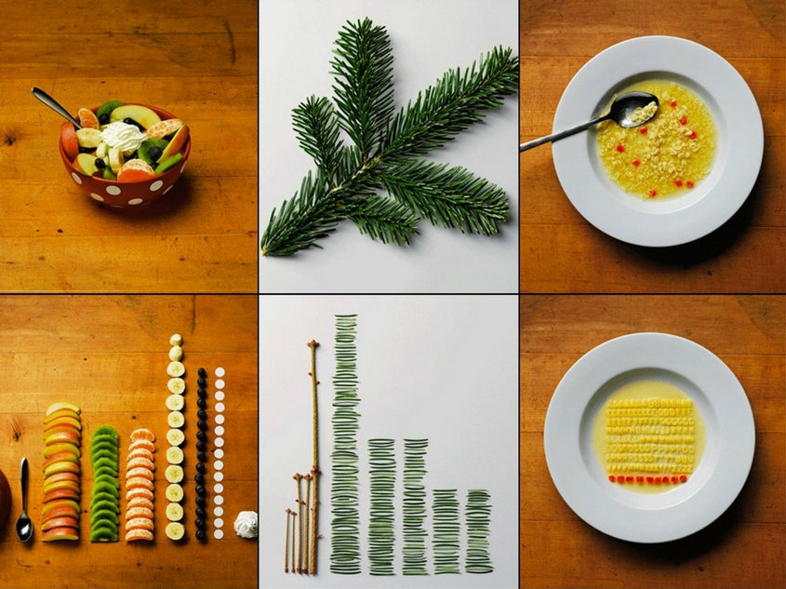

Slide 13
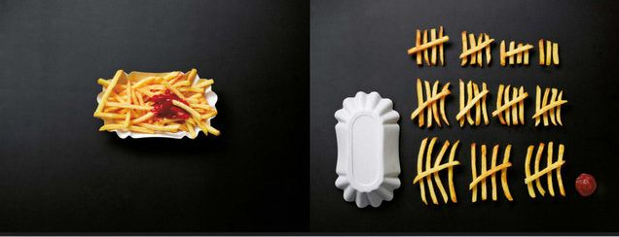

Slide 14
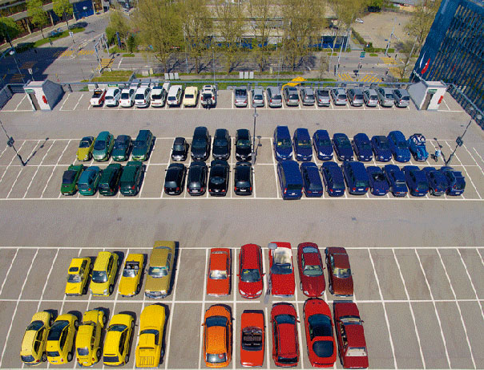

Slide 15
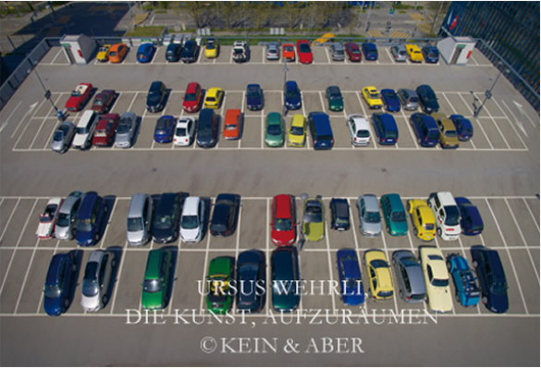

Slide 16
Es geht bedenkenlos weiter

Slide 17
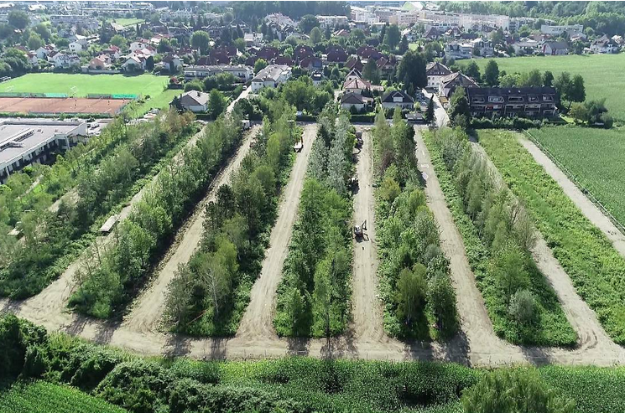
GEORDNET

Slide 18
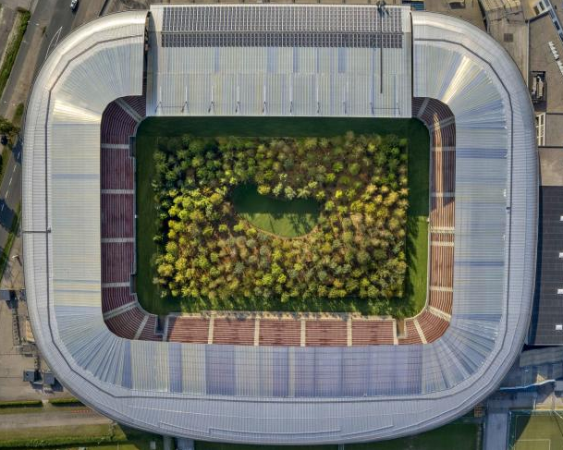
SCHON WIEDER GESCHICHTE …

Slide 19
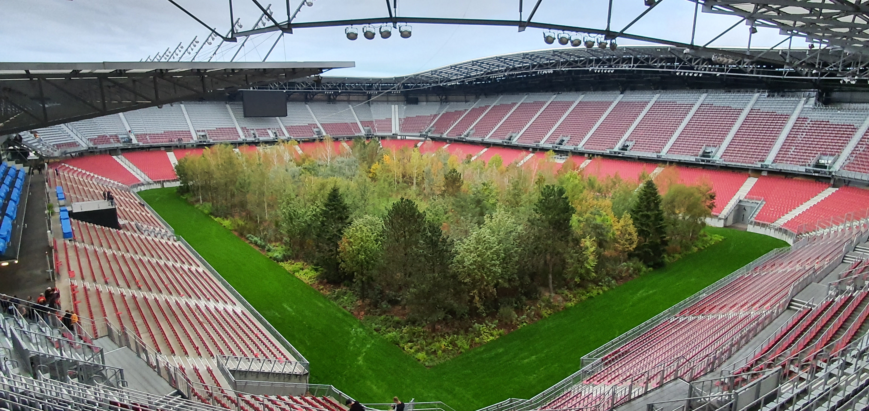
UNGEORDNET
DURCHMISCHT

Slide 20
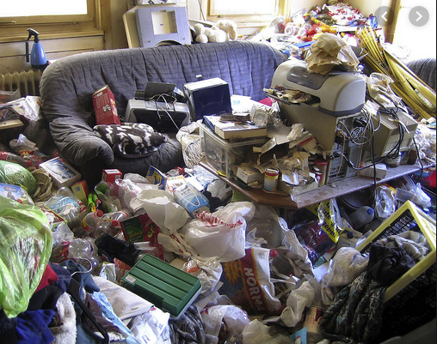
GUT DURCHMISCHT …
EINE BESONDERE ANORDUNG …

Slide 21
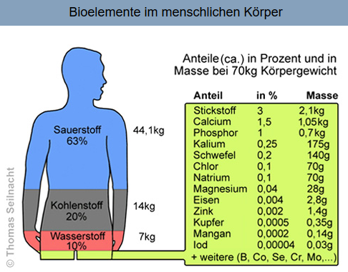
Gut, dass die Elemente in unserem Körper NICHT so sortiert sind …
Quelle: https://www.seilnacht.com/Lexikon/17Chlor.htm

Slide 22
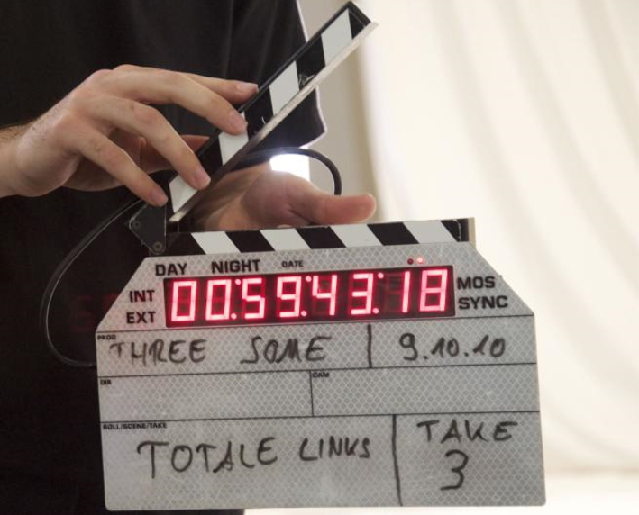
„FONG MA JETZAN OBA RICHTIG ON …“
Mischen Possible
17.9.2019
https://www.youtube.com/watch?v=QkTQ3osAX8A

Slide 23
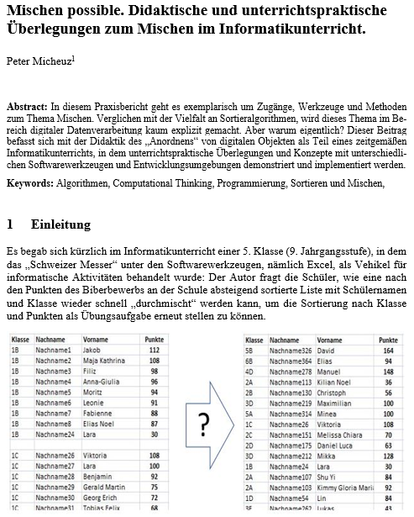
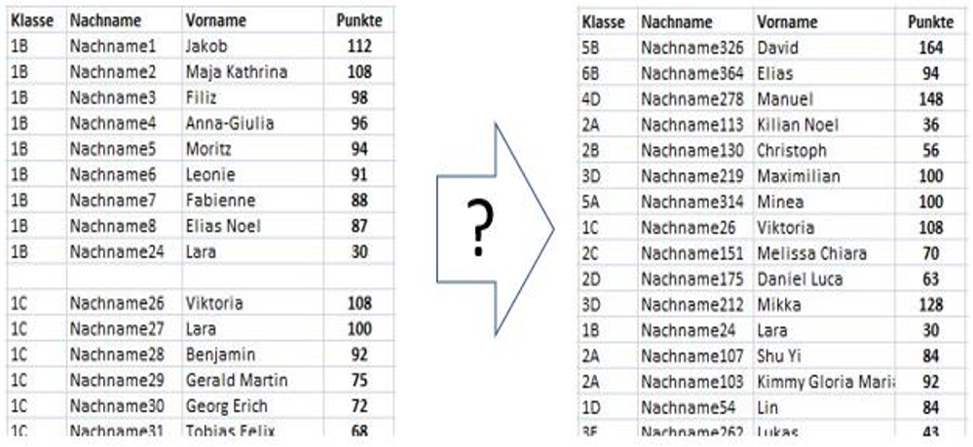
KEIN BUTTON MISCHEN?????

Slide 24
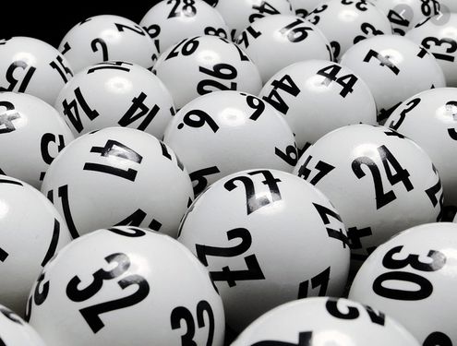
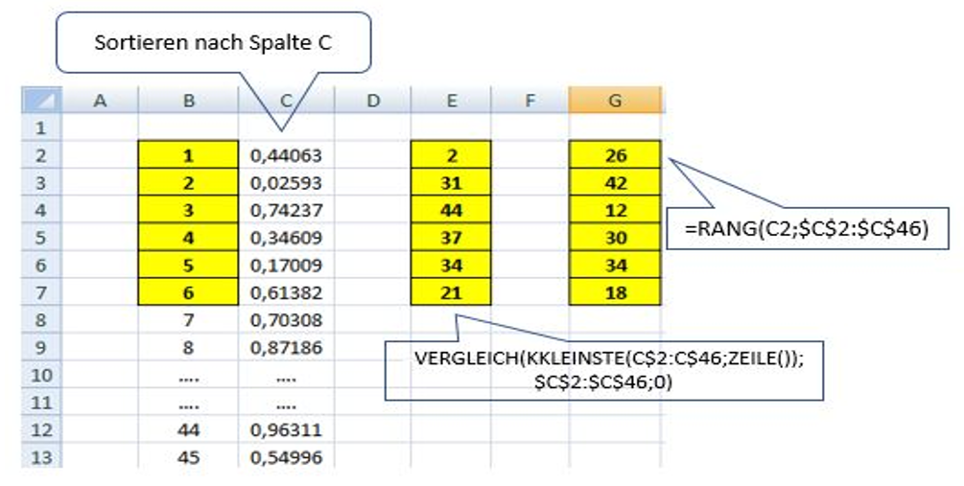
Alles ist möglich … (mit ?????)
Buchtipp: Fleckenstein J. u.a.: Excel – Das Zauberbuch. Markt&Technik, 2015

Slide 25
1
2
3
4
5
…………………… 39404142434445
Mit SQL geht‘s auch ganz schnell (?)
11
2
17
45
5
23

Slide 26
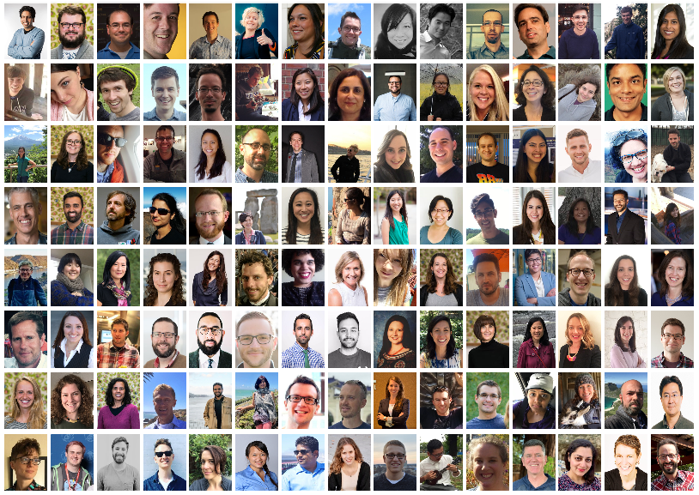

Slide 27
Im der folgenden Collage sind 2 Portraits vertauscht, welche???

Slide 29
https://de.khanacademy.org/about/the-team

Slide 30
Quelle: https://www.gym1.at/schulinformatik/unterstufe

Slide 32
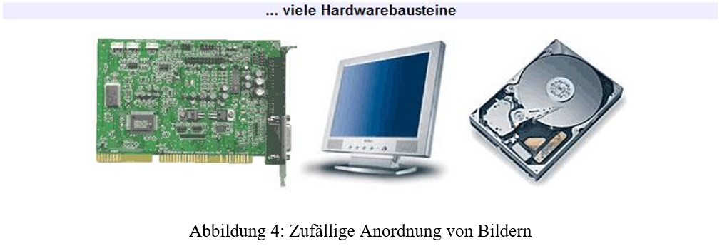
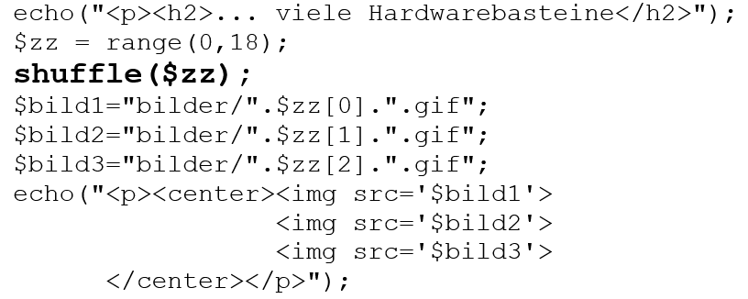
Codeschnipsel:
Hier fehlt ein „u“ …
Wo steckt der Fehler?
Sonst ist der Code SYNTAKTISCH vollkommen richtig, wenn auch kompliziert …

Slide 33
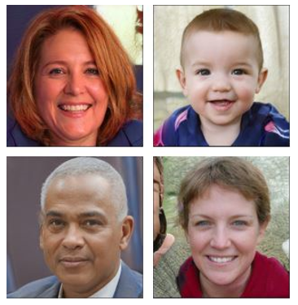
Quelle: thispersondoesnotexist.com

Slide 34
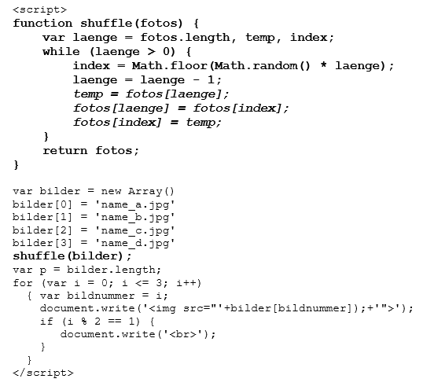

Slide 35
Pseudocode, Quelle: https://de.wikipedia.org/wiki/Zufällige_Permutation
Anmerkung: Ronald Aylmer Fisher (1890-1962) und Frank Yates (1902-1994) waren bedeutende Statistiker des 20. Jahrhunderts.

Slide 36
25! = 15.511.210.043.330.985.984.000.000
das sind ca. 15 TRILLIARDEN MÖGLICHKEITEN (Permutationen)

Slide 38
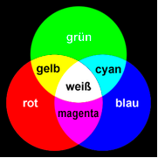
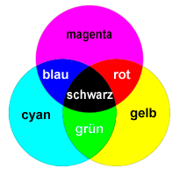
FARBMISCHUNG, NA KLAR!

Slide 39
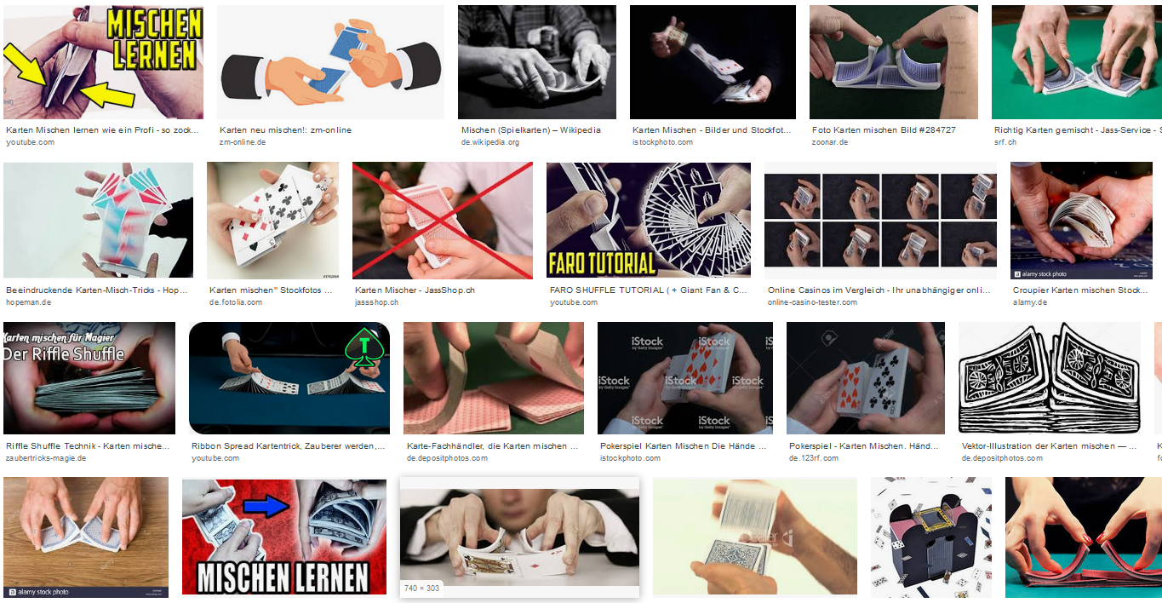
MISCHEN OHNE SPIELKARTEN? GEHT JA GAR NICHT!

Slide 40
URALT, ABER SAUGUT!
Bitte eine zufällige Karte MERKEN ….
Quelle: caveofmagic.com

Slide 41
Ist sie weg?
Überrascht?

Slide 42
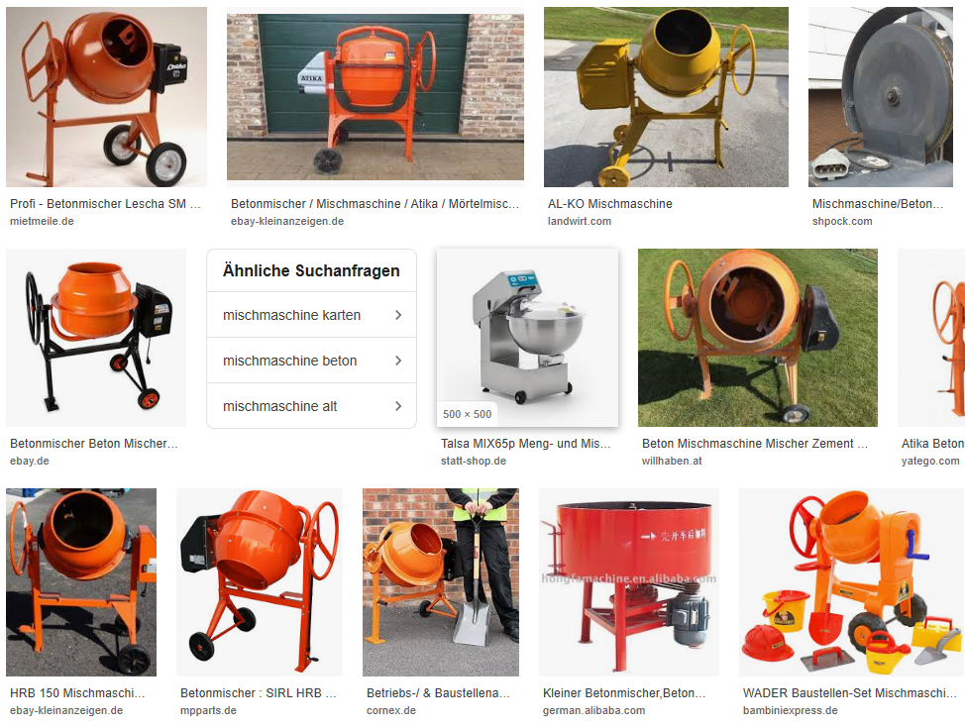
Letzte
Folie!

